Slide 1


Erinnerungen ans Fahrradfahren

Slide 2
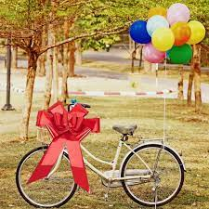
Erinnert ihr euch an euer erstes Fahrrad?
Erzählt uns, wie das war! Wie sah es aus? Wer hat es euch geschenkt und zu welchem Anlass?

Slide 3
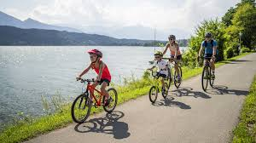
Wart ihr früher viel mit dem Rad unterwegs?
Gab es schöne Wochenendausflüge mit Freunden und Familie?

Slide 4
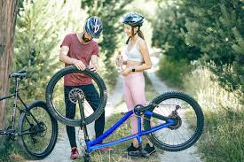
Hattet ihr mal eine Panne?
Wusstet ihr, wie man einen Reifen flickt? Hat euch jemand geholfen?

Slide 5
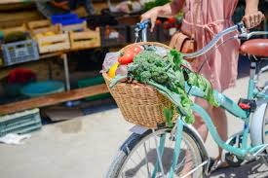
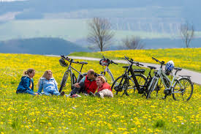
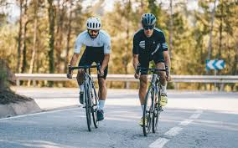

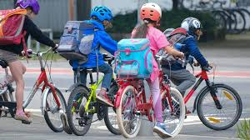
Wofür habt ihr euer Rad genutzt?
Zum Einkaufen
Für Ausflüge
Zum Sport
Für den Schul- und Arbeitsweg
Für etwas anderes?

Slide 6
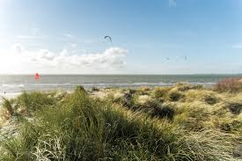
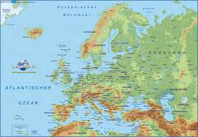
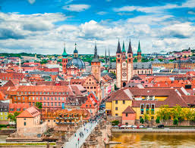
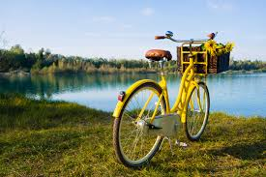
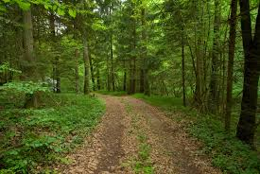
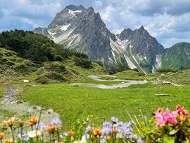
Wohin ging euer liebster Fahrradausflug? Erzählt mal!
Eine Erkundungs-tour im Ausland
Ans Meer
Ein Städtetrip
An den See
Durch den Wald
In die Berge

Slide 7
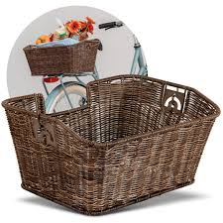
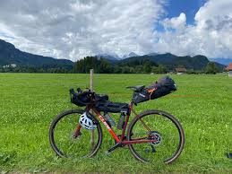
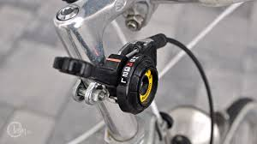
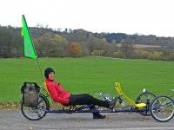
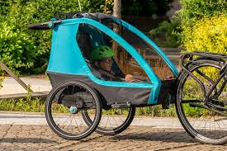
Was war euch besonders wichtig für euer Fahrrad?
Korb
Fahrradtasche
Gangschaltung
Anhänger
Etwas anderes?

Slide 8
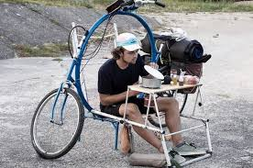
Und zum Schluss:
Stellt euch vor, ihr dürftet euch heute ein Traumfahrrad aussuchen – ganz egal, was es kostet oder wie verrückt es ist! Wie sähe das aus? Hat es einen Regenschirm? Ein eingebautes Radio? Einen Beiwagen für euren Hund?

Slide 9


Danke, dass ihr eure schönen Erinnerungen mit uns geteilt habt.
Habt weiterhin viel Spaß bei der

